Slide 1
Научная практика — 2-й семестр 2026
Векторы эмоций
в LLM
Стиринг проигрывает промптингу на базе — но выигрывает в арифметике эмоций.
Активационный стиринг 7 эмоций ISEAR · Gemma-2-2b · n = 56 · 2 судьи
Uliana Kliuchnikova
Georgy Mamarin
github.com/dmagog/persona-emotions · ветка emotion-encoder

Slide 2
PERSONA-EMOTIONS · INTERIM REPORT v1.0
ВВЕДЕНИЕ
01
Зачем эмоции и что спрашиваем
Переносится ли активационный стиринг с черт личности на «текучие» эмоции?
RQ1
RQ2
RQ3
RQ4 · ГЛАВНЫЙ ВКЛАД
Управляемость
Специфичность
Структура и SAE
Ценность над промптингом
Можно ли вектором навести эмоцию?
Растёт целевая эмоция или «аффект вообще»?
Почему векторы скоррелированы? Есть ли разреженное представление?
Что даёт стиринг, чего не даёт инструкция?
01 / 14

Slide 3
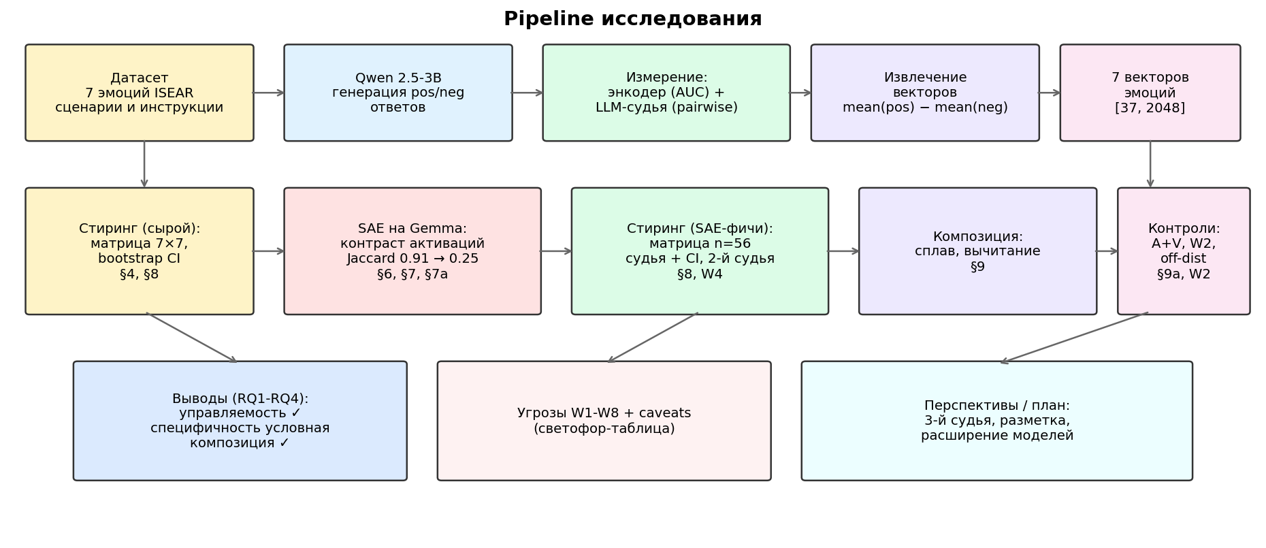
PERSONA-EMOTIONS · INTERIM REPORT v1.0
ПАЙПЛАЙН
02
Архитектура исследования
Датасет → измерение → векторы → стиринг → специфичность → расщепление (SAE) → композиция → контроли.
02 / 14

Slide 4
PERSONA-EMOTIONS · INTERIM REPORT v1.0
ДАННЫЕ · ИЗМЕРЕНИЕ
03
Что мерим и чем мерим
7 эмоций ISEAR, контрастные pos/neg пары; два независимых измерителя.
ДАТАСЕТ
ДВА НЕЗАВИСИМЫХ МЕРИЛА
7 эмоций ISEAR
Энкодер-классификатор
roberta-go_emotions → 7 ISEAR
905 / 1000
mean AUC 0.697 (все > 0.5)
слепая зона: guilt и disgust
пар прошли judge-фильтр (порог 60)
Qwen2.5-3B → контрастные pos / neg ответы
~50–60 сценариев на эмоцию
train для отбора, held-out для оценки
LLM-судья
llama-3.3-70b · 0–100 single-emotion
покрывает все 7 эмоций
2-й судья: Pearson 0.90, κ 0.82
03 / 14

Slide 5
PERSONA-EMOTIONS · INTERIM REPORT v1.0
RQ1 · § 3, § 8
04
Стиринг работает
Добавление вектора в residual stream на нейтральных промптах надёжно наводит целевую эмоцию.
0.033 → 0.226 → 0.465
anger-скор при coeff 0 / 4 / 8 — монотонно вверх, выше pos-инструкции (0.362).
7 / 7
≥ 82 / 100
n = 56
значимых диагоналей
связность
выборка
bootstrap 95% CI без 0
текст не ломается
судья на held-out
04 / 14

Slide 6
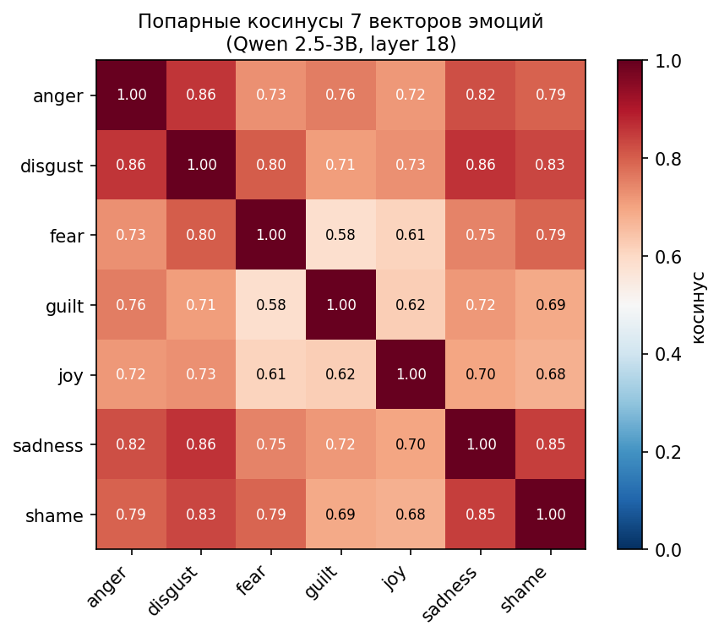
PERSONA-EMOTIONS · INTERIM REPORT v1.0
ВЕКТОРЫ · § 2
05
Но 7 векторов подозрительно похожи
Контраст mean(pos) − mean(neg) даёт 7 направлений. Их косинусы — высокие и положительные. Что же мы стирим?
ЧТЕНИЕ
Cos 0.45–0.86
Все косинусы положительны.
Общая ось ~80% дисперсии — «эмоциональность vs нейтрально»
В остатке — валентность (Spearman +0.4…+0.7)
joy обособлен; arousal не виден
05 / 14

Slide 7
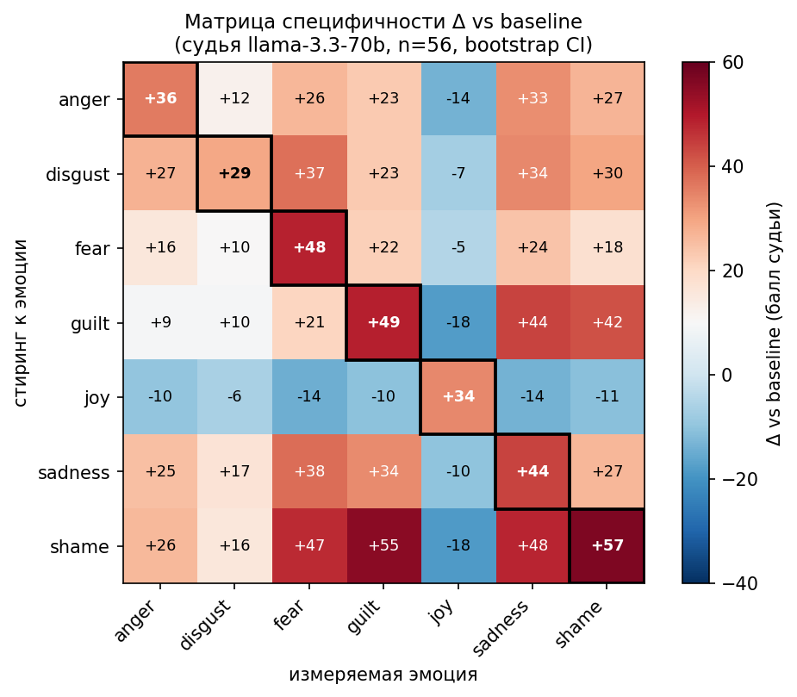
PERSONA-EMOTIONS · INTERIM REPORT v1.0
RQ2 · § 8a
06
Специфичность — условная
Все 7 диагоналей значимы, но target=argmax только у 4/7. У disgust/guilt/sadness — fear-аггрегатор.
СУДЬЯ n = 56 · CI
shame
+59
[+48, +69]
joy
+56
[+43, +69]
anger
+46
[+36, +56]
fear
+46
[+33, +57]
disgust
+40
[+29, +51]
guilt
+39
[+25, +52]
sadness
+38
[+27, +48]
Аргмакс не на диагонали:
disgust→fear, guilt→sadness, sadness→fear
06 / 14

Slide 8
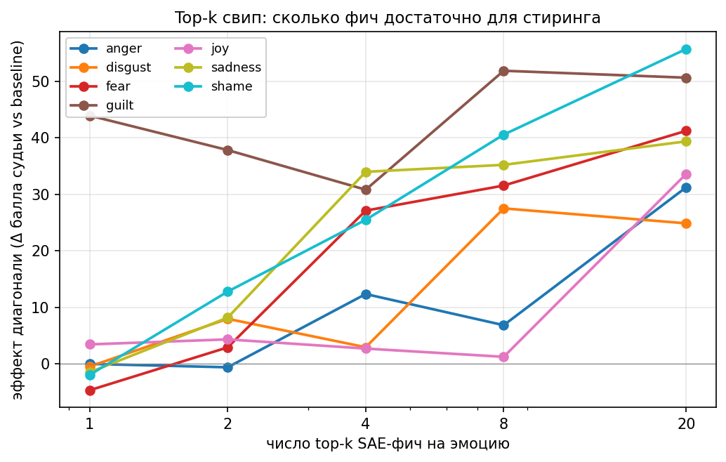
PERSONA-EMOTIONS · INTERIM REPORT v1.0
RQ3 · § 6–7
07
Контраст vs проекция: узкое место — метод
Методологический вклад: проекция направления на SAE не расщепляет, контраст активаций — расщепляет.
MEAN OFF-DIAG JACCARD
ФИЧ НА ЭМОЦИЮ (top-k)
проекция, наивная
0.91
проекция, центрированная
0.84
контрастные активации
0.25
guilt — 1 фичи хватает (+42)
joy — нужны все 20
большинству — 4–8 фич
Разреженность фич ≠ ортогональность направлений.
07 / 14

Slide 9
PERSONA-EMOTIONS · INTERIM REPORT v1.0
RQ3 · § 7б · W2
08
Почему расщепление не = специфичность
Фичи расщеплены по индексам, но при декоде в residual направления заново запутываются.
Сырые
векторы
Центрированные
(raw − общая ось)
SAE-фичи
(после декода)
MEAN OFF-DIAG COS
MEAN OFF-DIAG COS
MEAN OFF-DIAG COS
+0.66
−0.16
+0.61
ОСТАТОК ОБЩЕЙ ОСИ
ОСТАТОК ОБЩЕЙ ОСИ
ОСТАТОК ОБЩЕЙ ОСИ
0.84
0.27
0.48
Декод SAE почти так же запутан, как сырой (+0.61 vs +0.66). Центрирование чище, но схлопывает sadness.
08 / 14

Slide 10
PERSONA-EMOTIONS · INTERIM REPORT v1.0
RQ4 · § 8б · W7
09
Стиринг ≤ простой промптинг
На задаче «навести эмоцию в нейтральном промпте» инструкция не уступает стирингу.
СРЕДНЯЯ ДИАГОНАЛЬ
TARGET = ARGMAX
ПРОТЕЧКА SADNESS
Стиринг (SAE)
+46
4 / 7
+25 [+16, +34]
Промптинг
+47
7 / 7
+18 [+10, +27]
ВЫВОД
Активационный стиринг не превосходит инструкцию. Ценность ищем там, где промптинг бессилен — в арифметике векторов.
09 / 14

Slide 11
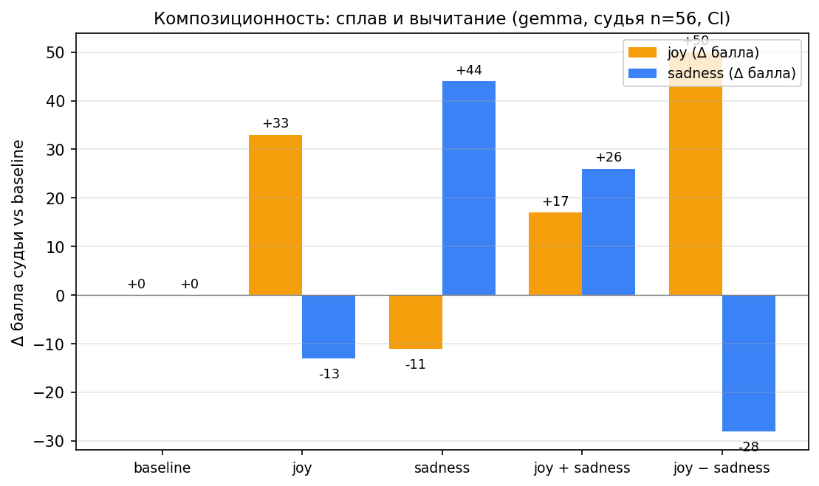
PERSONA-EMOTIONS · INTERIM REPORT v1.0
RQ4 · § 9 · ГЛАВНЫЙ ВКЛАД
10
Где стиринг обходит промптинг
Дозируемый сплав и хирургическое вычитание эмоций — то, что инструкцией не получить.
СПЛАВ
joy + sadness
обе вверх: joy +23, sadness +22.
СИСТЕМНО 5/5
X − sadness
гасит протечку. Кроме guilt — слит с sadness.
ЗАОСТРЕНИЕ
joy − sadness
joy +41 → +56. sadness −17 → −34.
10 / 14

Slide 12
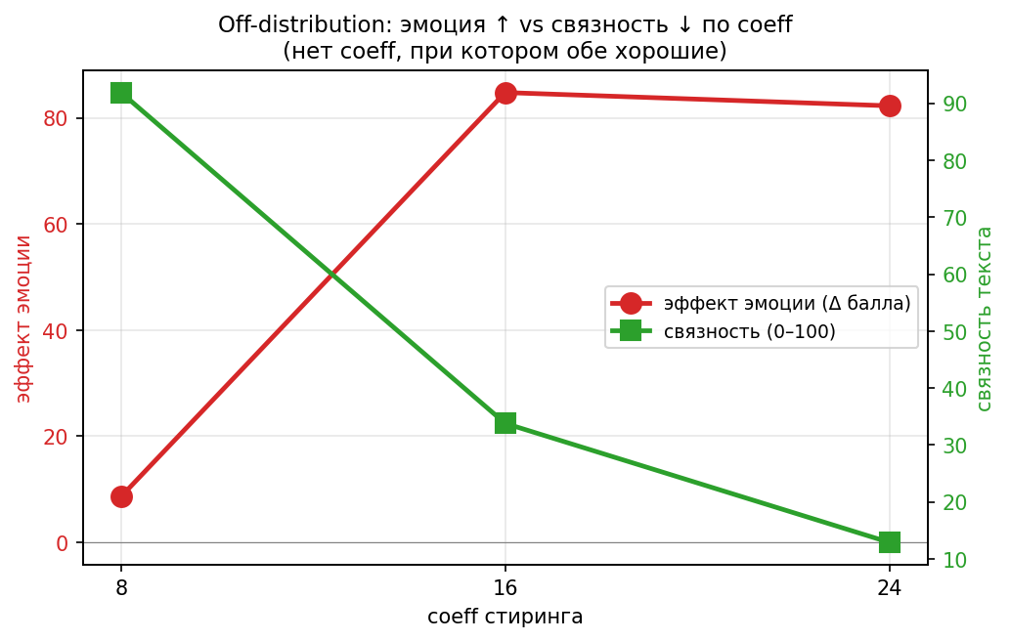
PERSONA-EMOTIONS · INTERIM REPORT v1.0
RQ4 · § 9а
11
Off-distribution — жёсткий компромисс
На фактологических промптах стиринг либо не пробивает инструкцию, либо ломает текст.
СВИП КОЭФФИЦИЕНТА
coeff 8
эмоция ~ 0
связность 92
coeff 16
эмоция +85
связность 34
coeff 24
эмоция +82
связность 13
Перебить инструкцию вектором можно только разрушив ответ.
11 / 14

Slide 13
PERSONA-EMOTIONS · INTERIM REPORT v1.0
ВЫВОДЫ
12
Что мы выяснили
Сводка по 4 исследовательским вопросам.
RQ1
Управляемость
Твёрдо.
7 / 7
RQ2
Специфичность
Целевая ✓, но протечка sadness.
+25
RQ3
Структура и SAE
Расщепили фичи, потеряли в декоде.
0.25 / +0.61
RQ4
Над промптингом
На базе нет. В композиции — да.
+56 / −34
ГЛАВНЫЙ ВКЛАД
Методология. Контраст SAE-активаций расщепляет там, где проекция проваливается.
Применение. Композиционность — сплав и вычитание эмоций.
12 / 14

Slide 14
PERSONA-EMOTIONS · INTERIM REPORT v1.0
ЗАКРЫТО / ПЛАН ФАЗЫ 5
Дальше: масштабирование +
человеческая разметка
Композиционность — единственная ниша, где стиринг бьёт инструкцию. Усиливаем её, проверяем переносимость.
✓ ЧТО ЗАКРЫЛИ
→ ФАЗА 5
W2 — SAE не специфичнее raw
W7 — промптинг-baseline покрыт
W8 — sadness +25 / fear-аггрегатор
W4/5/6 — второй судья, связность, top-k
Человеческая разметка ~300 примеров
Стиринг против противоречащей инструкции
Перенос на другие модели и слои
Естественные (не индуцированные) эмоции
Спасибо.
github.com/dmagog/persona-emotions · REPORT.md

